Slide 1

Неопределённая
форма глагола
Урок
русского языка
в 4 классе
Подготовила: Соколова И.Г., учитель начальных классов школы –гимназии имени С.М.Кирова.
Презентацию подготовила
учитель начальных классов
МБОУ Солтонская СОШ
Бухгамер Ольга Александровна

Slide 2


Заливается звонок,
Он зовёт нас на урок.
Будем все внимательны,
Прилежны и старательны!

Slide 3
Цели урока:
*познакомиться с новым понятием «неопределенная форма глагола", ;
*уметь ставить вопрос к глаголам в неопределенной форме, выделять суффиксы, отличать от других форм глагола;
*проявить учебно-познавательный интерес к теме урока.

Slide 4


Slide 5

Что вы знаете о глаголе?
Глагол – это
а) часть слова;
б) часть речи
Глагол обозначает
а) признак предмета;
б) действие предмета
Глагол отвечает на вопросы
а) что делать? что сделать?
б) кто? что?
В предложении глагол является
а) главным членом предложения;
б) второстепенным членом предложения

Slide 6
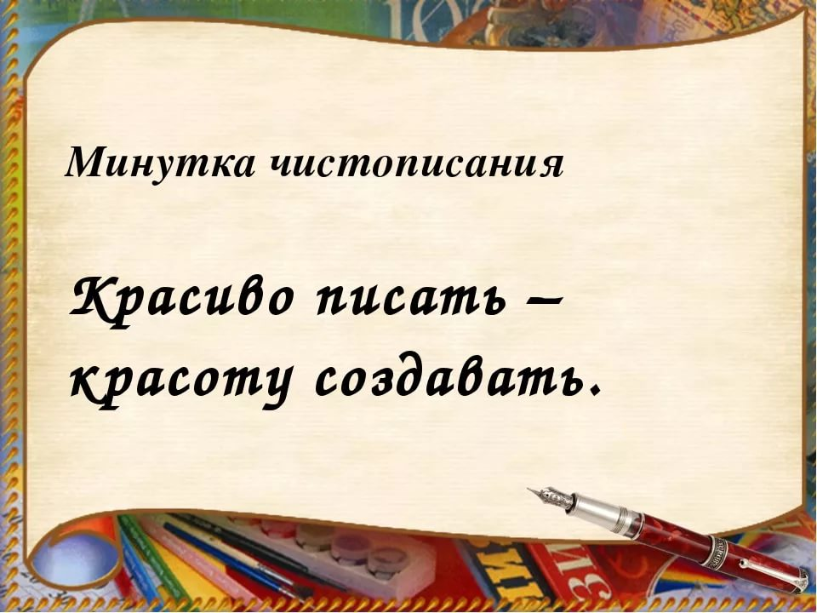
б б а а

Slide 7
Как изменяются глаголы?
Глаголы изменяютя:
по временам
П. В.
Н. В.
Б. В.
по числам
Ед. ч.
Мн. ч.

Slide 8
Какую особенность имеют
глаголы прошедшего времени?
в единственном числе они
изменяются по родам
Он
играл
Она
играла
Оно
играло

Slide 9
Определите время глаголов
Рисует
Споёт
Открыл
Н. В.
Б. В.
Пройти
Стоять
П В.
У каких глаголов вы не смогли
определить время? Почему?

Slide 10
Неопределённая
форма глагола
Что делать?
решать
везти
Что сделать?
решить
привезти

Slide 11
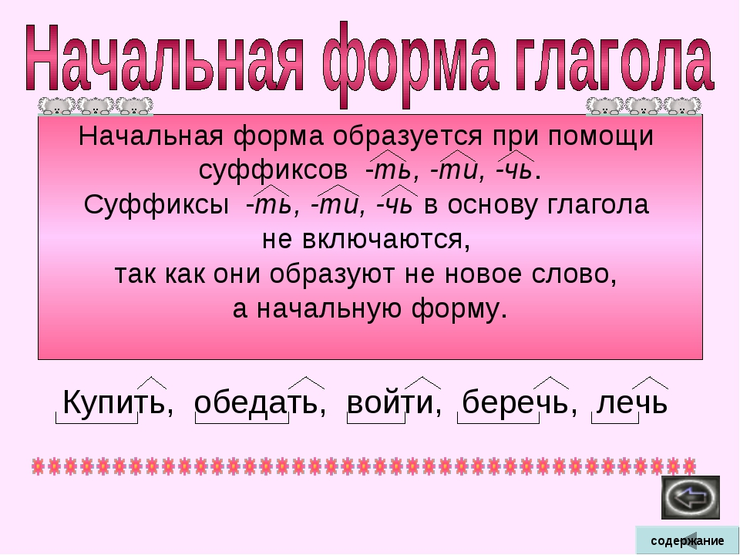
Двадцать седьмое февраля
Классная работа
Минутка чистописания
ти ти ти
ть ть ть

Slide 14
Образуйте от данных глаголов
неопределенную форму
живёшь –
поплывёшь –
побежишь –
глядим –
жду –
машешь –
несёшь –
сидит –
жить
поплыть
побежать
глядеть
ждать
махать
нести
сидеть

Slide 15
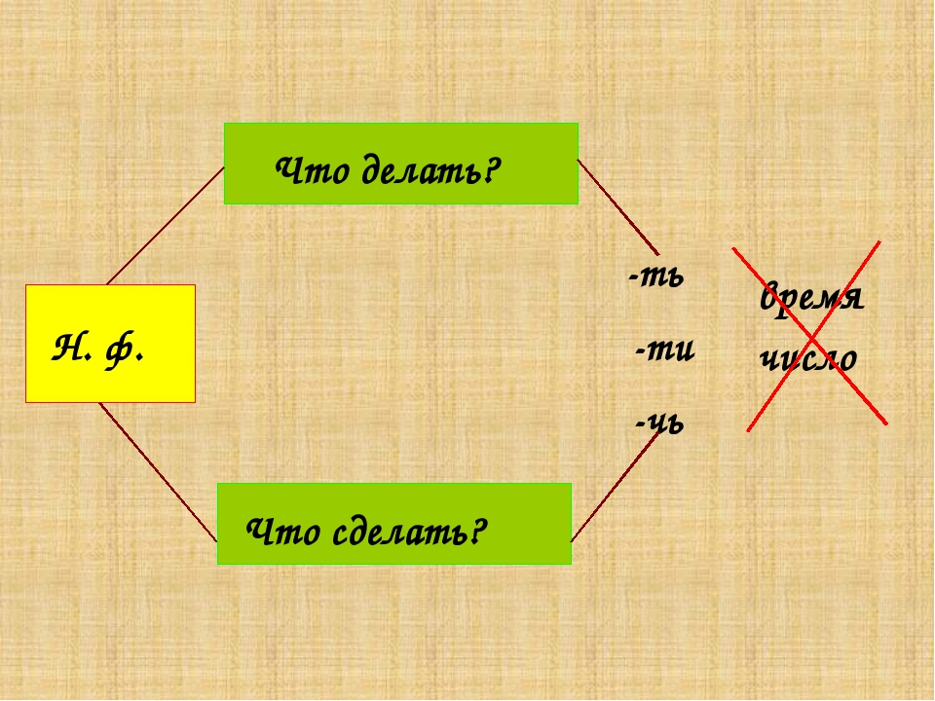

Slide 16
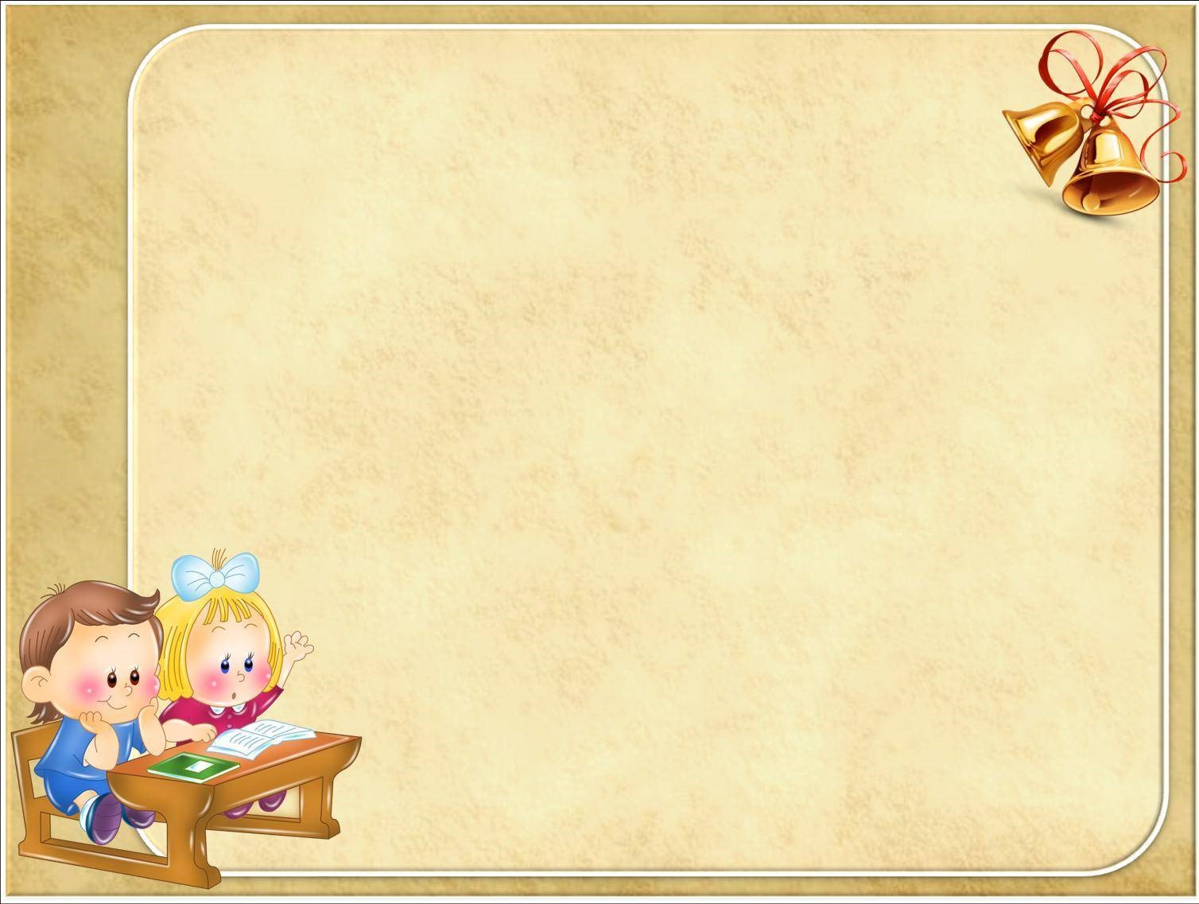
Самооценка
+
-
  *Знаю ли я, что такое глагол?
  *Знаю ли я, что обозначает глагол?
  *Знаю ли я, на какие вопросы отвечает глагол?
  *Знаю ли я, как изменяется глагол?
  *Смогу ли я определить время глагола?
  *Смогу ли я найти глагол в неопределённой форме?

Slide 17
Домашнее задание:
Упр. 414.

Slide 18



